Slide 1



আজকের পাঠে সবাইকে স্বাগতম

Slide 2




শিক্ষক পরিচিতি
মোঃ মিজানুর রহমান
পদবী: সহকারী শিক্ষক (ব্যবসায় শিক্ষা)
যোগ্যতা: বি.এড, এম.এড
প্রতিষ্ঠানের নাম: আর.আর.টেক্সটাইল মিলস্ উচ্চ বিদ্যালয়

Slide 3


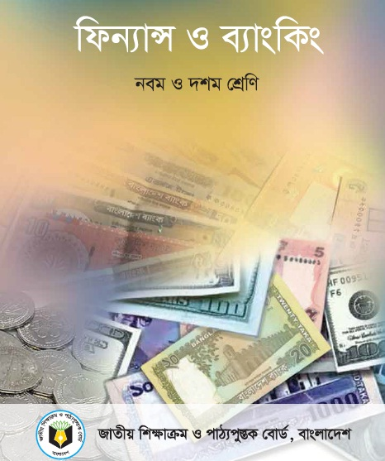
পাঠ পরিচিতি
বিষয়: ফিন্যান্স ও ব্যাংকিং
শ্রেণি: ১০ম (দশম)
অধ্যায়: ত্রয়োদশ (১৩শ অধ্যায় - কেন্দ্রীয় ব্যাংক)
বিশেষ পাঠ: সরকারের ব্যাংক হিসেবে সম্পাদিত কার্যাবলি
সময়: ৫০ মিনিট

Slide 4

আজকের পাঠের বিষয়
সরকারের ব্যাংক হিসেবে কেন্দ্রীয় ব্যাংকের কার্যাবলি

Slide 5


শিখনফল
এই পাঠ শেষে তোমরা —
সরকারের ব্যাংক হিসেবে কেন্দ্রীয় ব্যাংকের ধারণা ব্যাখ্যা করতে পারবে;
সরকারের ব্যাংক হিসেবে সম্পাদিত প্রধান কার্যাবলি চিহ্নিত করতে পারবে;
দেশীয় ও আন্তর্জাতিক ক্ষেত্রে সরকারের প্রতিনিধি হিসেবে কেন্দ্রীয় ব্যাংকের গুরুত্ব বিশ্লেষণ করতে পারবে।

Slide 6


পূর্বজ্ঞান যাচাই
ঝটপট উত্তর দাও:
১. বাংলাদেশের কেন্দ্রীয় ব্যাংকের নাম কী?
২. সাধারণ জনগণ কি সরাসরি কেন্দ্রীয় ব্যাংকে হিসাব খুলতে পারে?
৩. সরকার তার প্রয়োজনে কার কাছ থেকে ঋণ গ্রহণ করে?

Slide 7




১. ঋণের উৎস (Source of Credit)
ঋণের প্রধান উৎস
সরকার আর্থিক সংকটের সময় কেন্দ্রীয় ব্যাংকের নিকট হতে ঋণ গ্রহণ করে থাকে, তাই এটি সরকারের ঋণের উৎস (Source of Credit) হিসেবে কাজ করে।

Slide 8


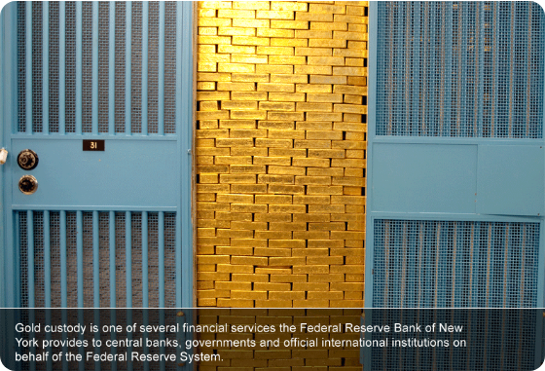

২. তহবিল সংরক্ষণ (Maintaining Government Fund)
সরকারি তহবিলের রক্ষক
কেন্দ্রীয় ব্যাংক সরকারের অর্থ ও অন্যান্য সম্পদের তহবিল সংরক্ষণ (Maintaining Government Fund) করে থাকে।

Slide 9
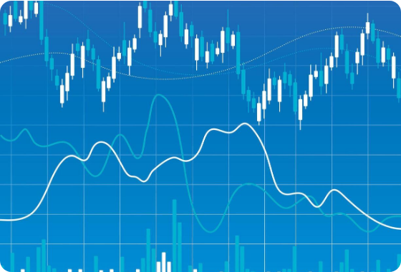

৩. হিসাব সংরক্ষণ (Maintaining Govt. Account)
আয়-ব্যয়ের নিখুঁত হিসাব
কেন্দ্রীয় ব্যাংক সরকারের যাবতীয় আয়-ব্যয়ের হিসাব সংরক্ষণ (Maintaining Govt. Account) অত্যন্ত দক্ষতার সাথে পরিচালনা করে থাকে।

Slide 10


৪. লেনদেন সম্পাদন (Handle Govt. Transactions)
অভ্যন্তরীণ ও আন্তর্জাতিক লেনদেন
কেন্দ্রীয় ব্যাংক সরকারের পক্ষে অভ্যন্তরীণ ও আন্তর্জাতিক পর্যায়ে যাবতীয় লেনদেন সম্পাদন (Handle Govt. Transactions) করে থাকে।

Slide 11


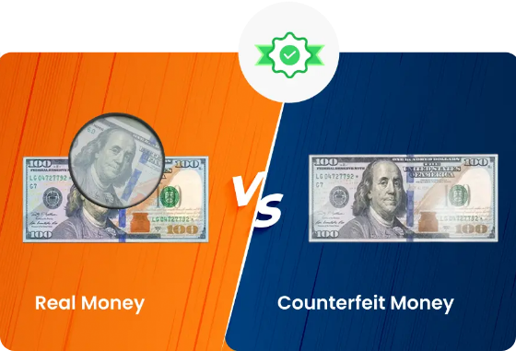

৫. বৈদেশিক মুদ্রার ক্রয়-বিক্রয়
Purchase & Sale of Foreign Currency
দেশের পক্ষে বৈদেশিক মুদ্রার ক্রয়-বিক্রয় করা কেন্দ্রীয় ব্যাংকের একটি অত্যন্ত গুরুত্বপূর্ণ ও উল্লেখযোগ্য কাজ।

Slide 12



৬. উপদেষ্টা (Advisor)
অর্থনৈতিক নীতি প্রণয়ন
কেন্দ্রীয় ব্যাংক সরকারের অর্থনৈতিক নীতি ও পরিকল্পনা প্রণয়নে ও বাস্তবায়নে উপদেষ্টা (Advisor) হিসেবে কাজ করে থাকে।

Slide 13



৭. তথ্য ও পরিসংখ্যান সংগ্রহ ও সংরক্ষণ
Collection & Maintenance of Statistics
বিভিন্ন পরিকল্পনা প্রণয়নে সহায়ক যাবতীয় তথ্য ও পরিসংখ্যান সংগ্রহ ও সংরক্ষণ করে থাকে।

Slide 14



৮. আন্তর্জাতিক সম্পর্ক স্থাপনকারী
বৈদেশিক অর্থনৈতিক সম্পর্ক
কেন্দ্রীয় ব্যাংক, বিদেশি ব্যাংক এবং বিভিন্ন আন্তর্জাতিক অর্থনৈতিক সংস্থার সাথে সরকারের সুদৃঢ় সম্পর্ক স্থাপন করে।

Slide 15


৯. সরকারের প্রতিনিধিত্ব
Government Representation
কেন্দ্রীয় ব্যাংক সরকারের প্রতিনিধি হিসেবে দেশীয় ও আন্তর্জাতিক পর্যায়ে বিভিন্ন অর্থনৈতিক কর্মকাণ্ড পরিচালনা করে।

Slide 16


একক কাজ
তোমরা খাতায় লেখ:
প্রশ্ন: সরকারের ব্যাংক হিসেবে কেন্দ্রীয় ব্যাংক কী কী প্রধান দায়িত্ব পালন করে? সংক্ষেপে ৪টি পয়েন্ট লেখ।
সময়: ৩ মিনিট

Slide 17


একক কাজের নমুনা উত্তর
উত্তর মিলিয়ে নাও:
১. সরকারের ঋণের উৎস হিসেবে ঋণ প্রদান করা।
২. সরকারের তহবিল নিরাপত্তা সহকারে সংরক্ষণ করা।
৩. সরকারের যাবতীয় আয়-ব্যয়ের হিসাব সংরক্ষণ করা।
৪. সরকারের অভ্যন্তরীণ ও আন্তর্জাতিক লেনদেন সম্পাদন করা।

Slide 18


জোড়ায় কাজ
পাসাপাসি দু'জন আলোচনা করে করো:
প্রশ্ন: "কেন্দ্রীয় ব্যাংক কীভাবে সরকারের আর্থিক সংকটে ঋণের উৎস ও অর্থনৈতিক উপদেষ্টা হিসেবে কাজ করে?" ব্যাখ্যা করো।
সময়: ৫ মিনিট

Slide 19

জোড়ায় কাজের নমুনা উত্তর
ব্যাখ্যা: সরকার যখন বাজেট ঘাটতি বা জরুরি আর্থিক সংকটে পড়ে, তখন কেন্দ্রীয় ব্যাংক সরকারকে সরাসরি ঋণ প্রদান করে ঋণের প্রধান উৎস হিসেবে কাজ করে। পাশাপাশি, অর্থনৈতিক পরিকল্পনা গ্রহণ, বৈদেশিক বাণিজ্য নীতি ও মুদ্রা নিয়ন্ত্রণ সম্পর্কিত বিষয়ে সরকারকে মূল্যবান উপদেশ দিয়ে উপদেষ্টা ভূমিকা পালন করে।

Slide 20

দলীয় কাজ
দলে আলোচনা করে সিদ্ধান্ত নাও:
প্রশ্ন: "আন্তর্জাতিক পর্যায়ে সরকারের প্রতিনিধি ও অর্থনৈতিক সম্পর্ক স্থাপনকারী হিসেবে কেন্দ্রীয় ব্যাংকের ভূমিকা বিশ্লেষণ করো।"
সময়: ৭ মিনিট

Slide 21

মূল্যায়ন
সঠিক উত্তর দাও:
১. সরকারের যাবতীয় আয়-ব্যয়ের হিসাব কে সংরক্ষণ করে?
২. বৈদেশিক মুদ্রার ক্রয়-বিক্রয় কোন ব্যাংকের প্রধান দায়িত্ব?
৩. অর্থনৈতিক নীতি প্রণয়নে সরকার কার পরামর্শ নেয়?
৪. আন্তর্জাতিক সংস্থায় সরকারের প্রতিনিধি কে?

Slide 22

দলীয় কাজের নমুনা উত্তর
নমুনা উত্তর: বিশ্বব্যাংক, আইএমএফ (IMF) এবং অন্যান্য বিদেশি ব্যাংক ও সংস্থার সাথে বাণিজ্যিক ও অর্থনৈতিক সম্পর্ক পরিচালনায় কেন্দ্রীয় ব্যাংক সরকারের প্রতিনিধি হিসেবে কাজ করে। বৈদেশিক মুদ্রা ক্রয়-বিক্রয় এবং আন্তর্জাতিক লেনদেন নিষ্পত্তির মাধ্যমে দেশের সার্বভৌম অর্থনৈতিক ভাবমূর্তি ও স্থিতিশীলতা বজায় রাখে।

Slide 23


মূল্যায়নের উত্তরমালা
১. উত্তর: কেন্দ্রীয় ব্যাংক
২. উত্তর: কেন্দ্রীয় ব্যাংক
৩. উত্তর: কেন্দ্রীয় ব্যাংক (উপদেষ্টা হিসেবে)
৪. উত্তর: কেন্দ্রীয় ব্যাংক

Slide 24


পাঠের সারসংক্ষেপ
আজকের পাঠে আমরা শিখলাম যে, কেন্দ্রীয় ব্যাংক সরকারের অনন্য আর্থিক প্রতিনিধি ও নিয়ন্ত্রক। এটি সরকারের ঋণের উৎস, তহবিল ও হিসাব সংরক্ষণকারী, লেনদেন সম্পাদনকারী, বৈদেশিক মুদ্রা ক্রয়-বিক্রয়কারী, অর্থনৈতিক উপদেষ্টা, তথ্য সংরক্ষণকারী এবং আন্তর্জাতিক সম্পর্ক স্থাপনকারী হিসেবে গুরুত্বপূর্ণ কার্যাবলি সম্পাদন করে।

Slide 25


তোমাদের কোন প্রশ্ন আছে কিনা?
আজকের পাঠ সম্পর্কিত যেকোনো জিজ্ঞাসা থাকলে নির্দ্বিধায় বলো!

Slide 26


বাড়ির কাজ
তোমাদের খাতায় লিখে নাও (৪-৫টি প্রশ্ন):
১. কেন্দ্রীয় ব্যাংককে কেন সরকারের 'ঋণের শেষ আশ্রয়স্থল' ও 'ঋণের উৎস' বলা হয়?
২. সরকারের তহবিল ও হিসাব সংরক্ষণে কেন্দ্রীয় ব্যাংকের ভূমিকা ব্যাখ্যা করো।
৩. দেশের বৈদেশিক মুদ্রার রিজার্ভ নিয়ন্ত্রণে কেন্দ্রীয় ব্যাংক কী ভূমিকা রাখে?
৪. অর্থনৈতিক পরিকল্পনা প্রণয়নে সরকারের উপদেষ্টা হিসেবে কেন্দ্রীয় ব্যাংকের গুরুত্ব লেখ।
৫. সরকারের প্রতিনিধি হিসেবে আন্তর্জাতিক পর্যায়ে কেন্দ্রীয় ব্যাংক কীভাবে কাজ করে?

Slide 27

বাড়ির কাজের সহায়ক সংকেত
লেখার সুবিধার জন্য নিচের সংকেতগুলো খেয়াল করো:
পাঠ্যবইয়ের ১২৮ পৃষ্ঠার ৯টি পয়েন্ট মনোযোগ দিয়ে পড়ো।
ঋণের উৎস, বৈদেশিক মুদ্রা ক্রয়-বিক্রয় ও উপদেষ্টা পয়েন্টগুলোর ওপর বিশেষ গুরুত্ব দাও।
পয়েন্ট আকারে সুন্দরভাবে উত্তরগুলো সাজিয়ে লিখবে।

Slide 28

ধন্যবাদ
মনোযোগ দিয়ে পাঠে অংশগ্রহণ করার জন্য সবাইকে অনেক ধন্যবাদ।

